Slide 1
Zkušenosti a o hledání vyjadřovacích prostředků

Slide 2
KRAJINA
VODA V KRAJINĚ
URBANISMUS
VODA V SÍDLE

Slide 3
LEGISLATIVNÍ RÁMEC
Sídlo
Tradice územního plánování
Od stavebních řádů (Přemysl Otakar II – 1270) po stavební zákon 183/2006 Sb.
Krajina
oborově roztříštěné plánování krajiny
paměť krajiny
Evropská úmluva o krajině

Slide 4
SHODA ZPRACOVATELŮ
zelená a modrá infrastruktura
potenciály – vymezení, ochrana, využití
vlastní krajiny dle Evropské úmluvy o krajině
…

Slide 5
VYUŽITÍ ÚSK
OBCE
změny ÚP
zapracování do koncepčních materiálů - sucho, adaptace na klimatickou změnu, inspirace pro zadání dalších projektů (např. Brumov -Bylnice, Valašské Klobouky, Nedašova Lhota)

Slide 6
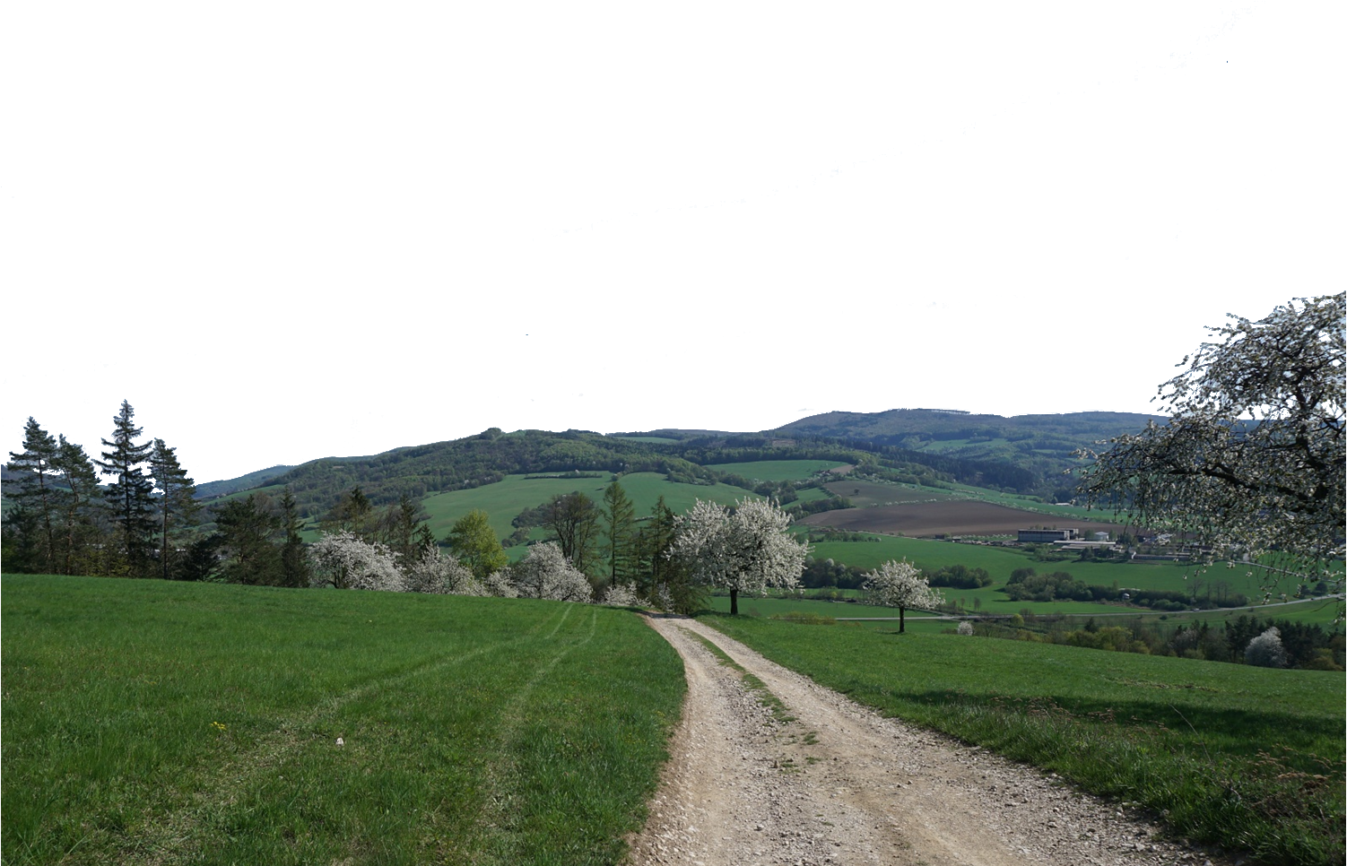
VYUŽITÍ ÚSK
SPRÁVA CHKO
zapracování segmentů Plánu péče o CHKO
ochrana biodiverzity
ochrana krajinného rázu

Slide 7
VYUŽITÍ ÚSK
ZEMĚDĚLCI
Spolupráce se Svazem ekologických zemědělců PRO -BIO
demonstrační farma Javorník, Polní dny
Zadání bakalářských a diplomových prací k zachování a obnově úrodnosti půdy
Příprava realizačních projektů k obnově krajiny

Slide 8
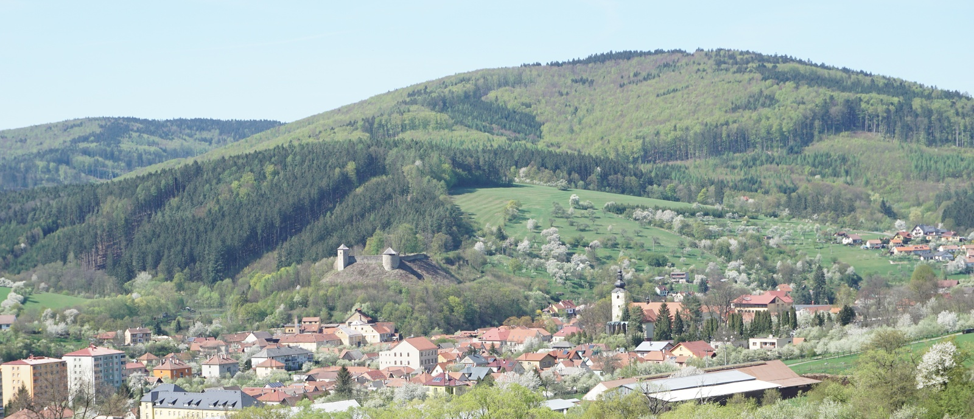
VYUŽITÍ ÚSK
LESNÍCI
Problematika lesních požárů
Zpřístupnění lesních porostů
Lesní hospodářské plány

Slide 9
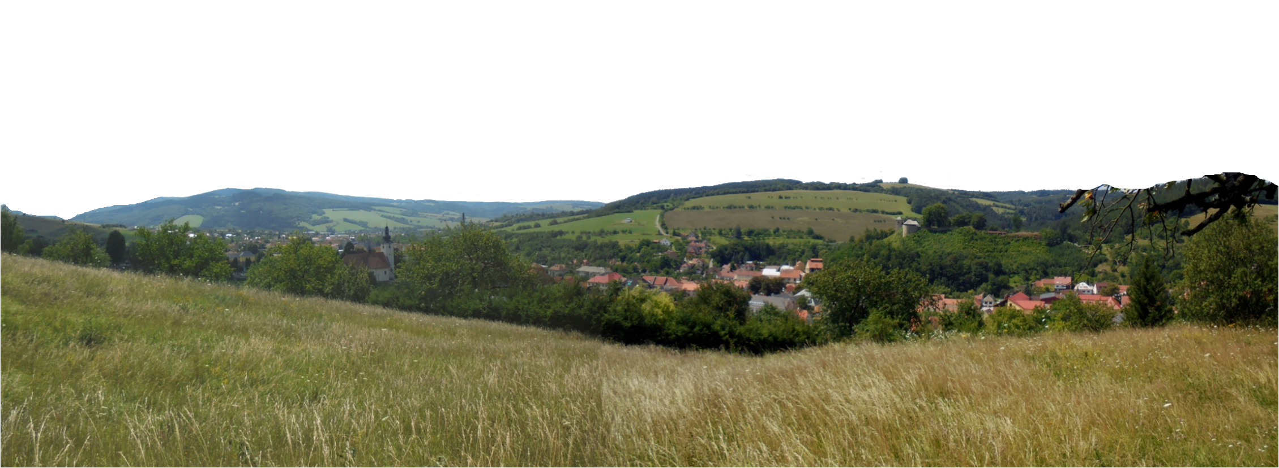
VYUŽITÍ ÚSK
OBČANÉ
Občanská sdružení – Kosenka
Možnost přímě realizace opatření navržených USK
Požadavky na podrobnější rozpracování problémů v území

Slide 10
VYUŽITÍ ÚSK
POVODÍ MORAVY S. P.
Koordinace prací
ÚSK x VD Vlachovice

Slide 11
DĚKUJI ZA POZORNOST

